Slide 1

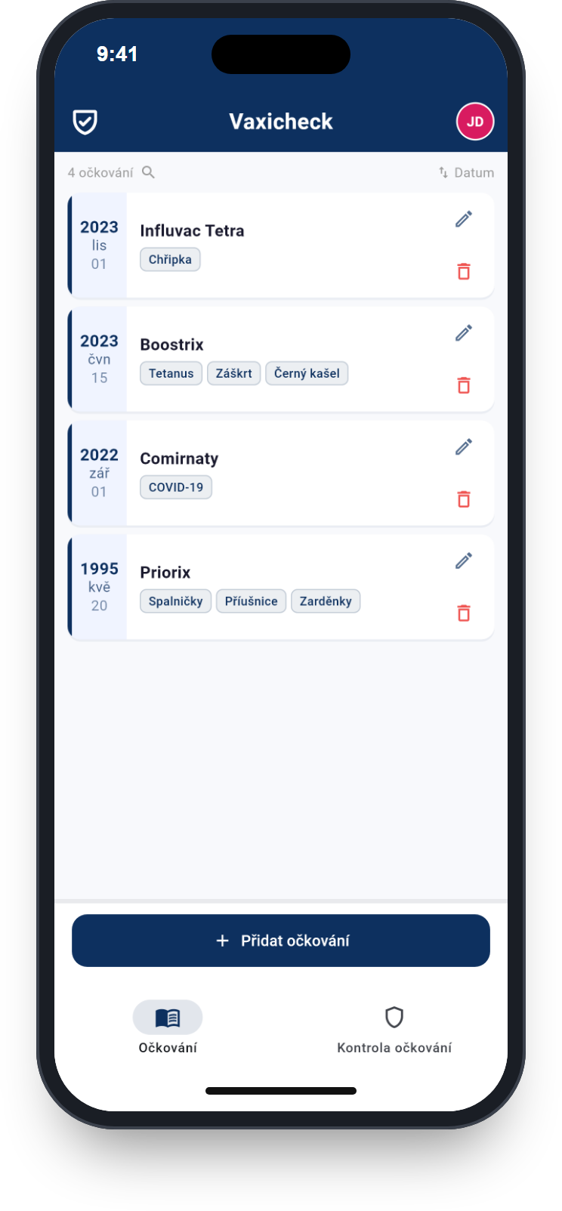







Vaxicheck
Bezplatná aplikace pro iPhone a Android
Kontrola očkování z fotky
Bezplatná aplikace rychle rozpozná záznamy o očkování z fotky a přehledně je zobrazí.
Aktuální doporučení
Export do PDF
Porovnání s aktuálními doporučeními, např. STIKO – hned vidíte, která očkování chybí nebo je čas je obnovit.
Všechna očkování v PDF, např. pro praktického lékaře nebo na cesty.
Minimalizace dat
Pro celou rodinu
Lze používat bez zadání jména, bez sledovacích nástrojů, v souladu s GDPR, data lze kdykoli smazat.
Více profilů, volitelný zámek aplikace, push připomenutí očkování, ve 43 jazycích.
Stáhněte si zdarma
www.vaxicheck.com
Vyvinula společnost MEDEPS, spin-off Univerzity v Kolíně nad Rýnem.
Notes:
Kontrola očkování z fotky
Bezplatná aplikace rychle rozpozná záznamy o očkování z fotky a přehledně je zobrazí.
• Aktuální doporučení: Porovnání s aktuálními doporučeními, např. STIKO – hned vidíte, která očkování chybí nebo je čas je obnovit.
• Export do PDF: Všechna očkování v PDF, např. pro praktického lékaře nebo na cesty.
• Minimalizace dat: Lze používat bez zadání jména, bez sledovacích nástrojů, v souladu s GDPR, data lze kdykoli smazat.
• Pro celou rodinu: Více profilů, volitelný zámek aplikace, push připomenutí očkování, ve 43 jazycích.
Stáhněte si zdarma: www.vaxicheck.com
Vyvinula společnost MEDEPS, spin-off Univerzity v Kolíně nad Rýnem.

